Slide 1

Introdução à Lógica
Prof.: Flavia Garcia

Slide 2
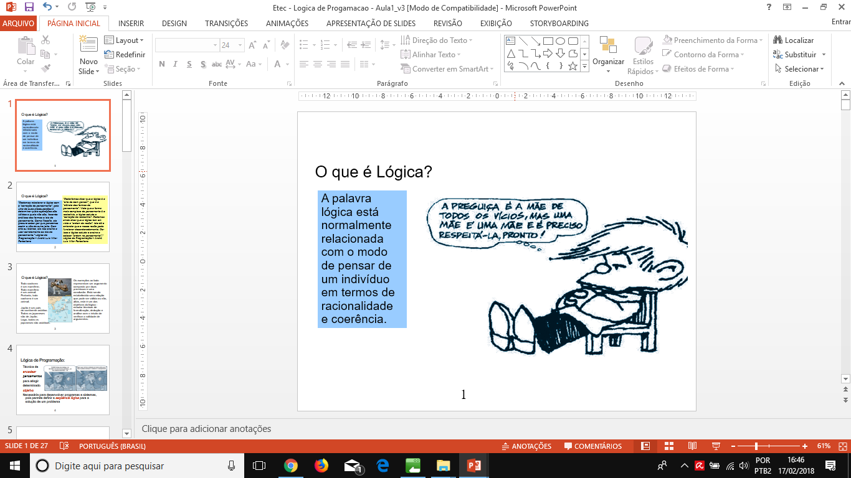

Slide 3
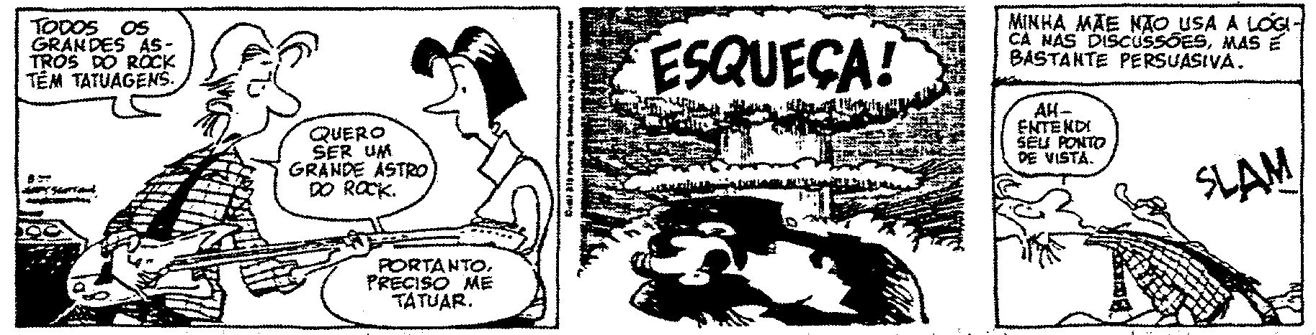
O nascimento da lógica
"É lógico!" → É evidente!
Conclusão de um raciocínio implícito.

Slide 4
O nascimento da lógica
Tradição de pensamento originado na Filosofia grega.
Os filósofos começaram a indagar se o lógos ("linguagem-discurso e pensamento-conhecimento") obedecia ou não a regras, normas, princípios.
Aristóteles, filósofo grego (384-322 a.C.), foi o fundador da lógica. Ele usava um conjunto de procedimentos de demonstração e prova.
Para Aristóteles, a lógica é um instrumento para o conhecer.
A lógica elementar é usada como instrumento pela filosofia, para garantir a validade da argumentação.

Slide 5
Lógica
A lógica é o ramo da filosofia que cuida das regras do bem pensar, ou do pensar correto.
Meio de garantir que nosso pensamento proceda corretamente a fim de chegar a conhecimentos verdadeiros.
A lógica pode nos orientar em direção à verdade. Sem a lógica, ficamos reféns dos "Donos da verdade", dos dogmas absolutos que não podem jamais ser questionados.
Trata das conclusões a que chegamos através da apresentação de evidências que a sustentam.

Slide 6
Noções de Lógica
Lógica é a forma correta de organizar os pensamentos e demonstrar o raciocínio de maneira correta.
A utilização da lógica é a melhor forma de solucionar problemas e atingir objetivos.
Sempre que se quer pensar, falar ou escrever corretamente, deve-se colocar os pensamentos em ordem.

Slide 7
Noções de lógica – Cont.
Exemplo:
- Todo mamífero é animal
- Todo cavalo é mamífero
Portanto, todo cavalo é animal
A lógica é muito importante em nossa vida, no dia – a – dia. Veja os exemplos abaixo:
a) A gaveta está fechada.
A bala está na gaveta.
Preciso primeiro abrir a gaveta, para depois pegar a bala.
b) Moramos em três pessoas.
Nenhum de nós dois quebrou o vaso de porcelana.
Quem quebrou o vaso?

Slide 8
Alguns conceitos de lógica
Argumento
Contradição
Falácia

Slide 9
Argumento
Um argumento é constituído de afirmações chamadas "Premissas".
Todo argumento deve ter uma conclusão, que deve ser sustentada pelas premissas.
As premissas podem ser falsas ou verdadeiras.
Exemplo:
Premissa 1: "Todo ser vivo é mortal" <Verdadeira>
Premissa 2: "Pedro é um ser vivo" <Verdadeira>
Conclusão: "Pedro é mortal". <Verdadeira>

Slide 10
Contradição
Um dos princípios básicos da lógica é a "Lei da não contradição". Ou seja, uma coisa não pode "ser" e "não ser" ao mesmo tempo.
Por exemplo, não podemos afirmar que "Deus é justo" e ao mesmo tempo "Deus é injusto".
Contradição é quando se tem duas premissas que anulam a si mesmas, fazendo com que qualquer conclusão a que se chegue, baseada nestas premissas, seja totalmente falsa.
Exemplo:
Premissa 1: João não tem carro
Premissa 2: O carro de João é azul
Ora, como é que o carro de João é azul se ele não tem carro?

Slide 11
Falácia
Falácia é um raciocínio errado com aparência
de verdadeiro.
O termo deriva do verbo latino "fallere" que significa enganar.
Paralogismos
Falácias cometidas involuntariamente
Sofismas
São produzidas de forma a confundir alguém numa discussão.
Na falácia, embora as premissas possam ser verdadeiras, não existe uma inferência lógica entre elas para sustentar a conclusão apresentada.

Slide 12
Falácia
Exemplo:
Premissa 1: Todos os americanos falam Inglês <Verdadeira>
Premissa 2: José fala inglês <Verdadeira>
Conclusão: José é americano <Falsa>
Ou seja, o fato de José falar Inglês não permite concluir que "José é Americano" porque "Nem todos que falam Inglês são americanos"

Slide 13
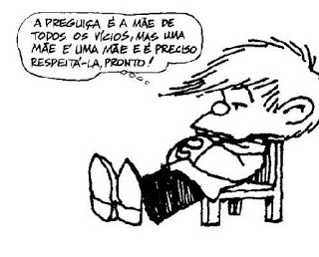
Falácia - Continuação
A falácia expressa um argumento não valido, mas que aparenta se valido e verdadeiro.

Slide 14
Lógica formal
A Lógica Formal, também chamada de Lógica Simbólica e se preocupa basicamente com a estrutura do raciocínio.
Lida com a relação entre conceitos e fornece um meio de compor provas de declarações.
Os conceitos são rigorosamente definidos, e as sentenças são transformadas em notações simbólicas precisas, compactas e não ambíguas.
Exemplos:
p: 1 + 2 = 3
Esta declaração define que p é 1 + 2 = 3 e que isso é verdadeiro.

Slide 15
Lógica Matemática
É o uso da lógica formal para estudar o raciocínio matemático.
No início do século XX, lógicos e filósofos tentaram provar que a matemática, ou parte da matemática, poderia ser reduzida à lógica.
Há um certo consenso que a redução falhou -- ou que precisaria de ajustes.
A Lógica Matemática é a ciência que tem por objeto o estudo dos métodos e princípios que permitem distinguir raciocínios válidos de outros não válidos.

Slide 16
Lógica e computadores
A Lógica é extensivamente usada em áreas como Inteligência Artificial, e Ciência da computação.
Nas décadas de 50 e 60, pesquisadores previram que quando o conhecimento humano pudesse ser expresso usando lógica com notação matemática, supunham que seria possível criar uma máquina com a capacidade de pensar, ou seja, inteligência artificial.
Isto se mostrou mais difícil que o esperado em função da complexidade do raciocínio humano.
programação lógica é uma tentativa de fazer computadores usarem raciocínio lógico.
Na ciência da computação, a álgebra booleana é a base do projeto de hardware.

Slide 17
Álgebra booleana
Álgebra - Parte da matemática que estuda as leis e processos formais de operações com entidades abstratas.
Álgebra Booleana - Álgebra binária (variáveis só podem assumir dois valores), desenvolvida no século XIX pelo matemático inglês George Boole, que permite determinar se proposições lógicas são falsas ou verdadeiras, e que tem, atualmente, emprego fundamental em computação.
Os operadores da álgebra booleana podem ser representados de várias formas. É freqüente serem simplesmente escritos como E, OU ou NÃO.

Slide 18
Tabela verdade
Tabela verdade ou tabela de verdade são um tipo de tabela matemática usada em lógica para determinar se uma expressão é verdadeira e válida.
Possui:
Uma linha em que estão contidas todas as subfórmulas de uma fórmula.
Linhas em que estão todos os possíveis valores que os termos podem receber.
Exemplos:
A
¬A
A
B
A^B
V
F
F
F
F
F
V
V
F
F
F
V
F
V
V
V

Slide 19
Para que usar a lógica?
Para a resolução de problemas.

Slide 20
Computador
Hardware
Indica as partes físicas, elétricas e mecânicas de um computador.
Equipamento.
Software
Conjunto dos componentes que não fazem parte do equipamento físico propriamente dito e que incluem as instruções e programas (e os dados a eles associados) empregados durante a utilização do sistema.
Programas.

Slide 21
Da Lógica à Programação
A lógica de programação pode ser exercida longe de um computador. Primeiro é necessário aprender a “pensar” da forma como um computador opera, para depois programá-lo em vias de fato.
Para aprender a trabalhar o raciocínio lógico nos moldes da programação de computadores é necessário aprender a fazer uso de algoritmos computacionais.
Após ter uma nítida noção do que é programar é aconselhável fazer uso de uma linguagem de programação de fácil utilização que permita uma visão clara do que é a programação.
Em seguida é interessante aprofundar o estudo da lógica de programação focando o aprendizado do tema “estrutura de dados”.
A partir deste ponto ficará fácil aprender uma nova linguagem.
Notes:
21

Slide 22
Lógica de Programação
Para tornar-se um programador é necessário aprender a fazer uso da lógica de programação.
É necessário entender como um computador manipula as informações em sua memória e as direciona através do processamento.
Este conhecimento é adquirido com muito treino e persistência intelectual.
Outro ponto a ser considerado é o fato de se aprender a programar utilizando-se as técnicas de algoritmos primeiro.
Tendo sido desenvolvida a habilidade de montar os algoritmos, passa-se para a fase de codificá-los em uma determinada linguagem de programação.
Notes:
22

Slide 23
O que é lógica de programação?
Lógica de programação é, antes de tudo, uma forma de organizarmos as instruções que serão enviadas ao processador e para entendermos como isso é feito, primeiro precisamos entender como é o funcionamento básico de um computador.
Notes:
23

Slide 24
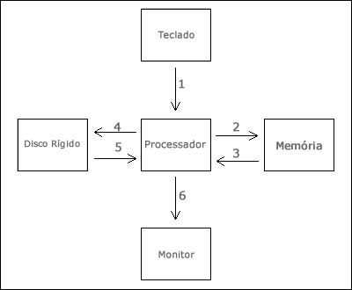
Acompanhe o diagrama...
Notes:
24

Slide 25
Todas as informações são passadas pelo processador e depois enviadas ao seu destino sendo que o processador só consegue executar uma tarefa por vez, ou seja, não podemos acessar a memória ao mesmo tempo que acessamos o disco rígido.
Com estas informações podemos concluir que nossa lógica será enviada para o processador e ele deverá fazer o que nós mandamos de forma linear, ou seja, uma coisa de cada vez. Definindo assim que na lógica devemos organizar nosso pensamento de forma linear, vamos a um pequeno exemplo;
Notes:
25

Slide 26
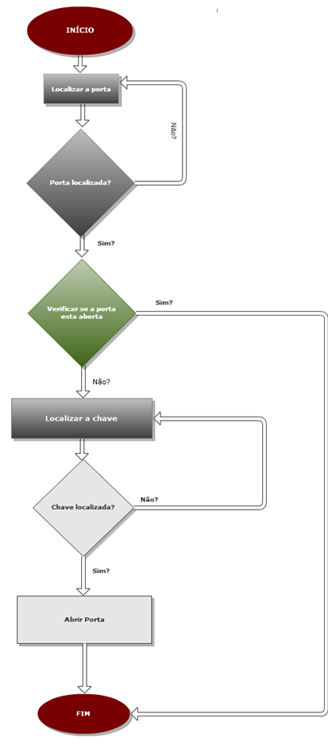
Vamos supor que tivéssemos de ensinar nosso computador a atravessar uma porta, portanto deveríamos organizar todas as etapas de forma linear, para isso vamos fazer um simples fluxograma:
Fluxograma 1 - Como atravessar a porta

Slide 27
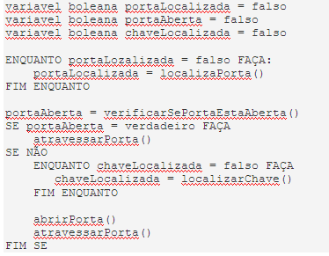
O Fluxograma explica todo o processo que o computador teria de fazer até conseguir atravessar a porta, este simples exemplo no mostra como teríamos de organizar nosso código, por exemplo em portugol ficaria da seguinte maneira:

Slide 28
Fluxograma
Dentre outras técnicas, o fluxograma é uma muito utilizada para fluxos detalhados.
Trata-se de uma figura padronizada e textos articulados para mostrar a sequência lógica de execução dos passos de um processo ou suas atividades.
O fluxograma serve tanto para mapear processos existentes quanto para estruturar novos processos,permitindo uma visão sistêmica sobre um problema e isto facilita a compreensão dos processos pelas equipes, trazendo melhorias, sobretudo, na comunicação interpessoal dos envolvidos.

Slide 29
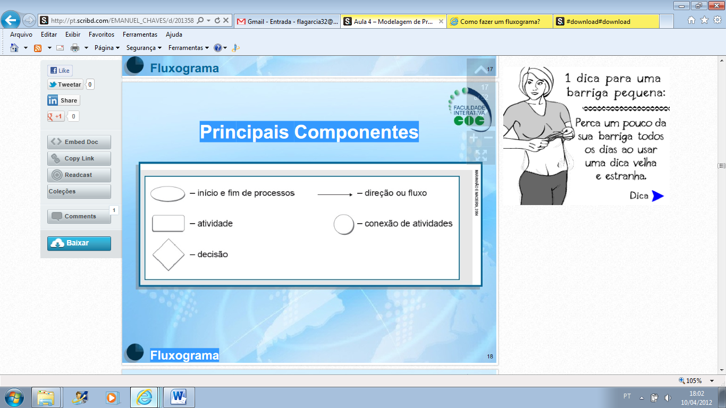
Principais Componentes

Slide 30
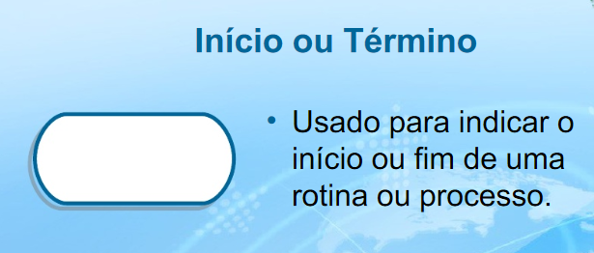
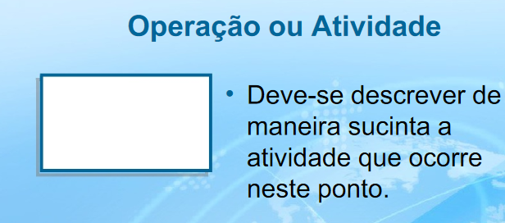
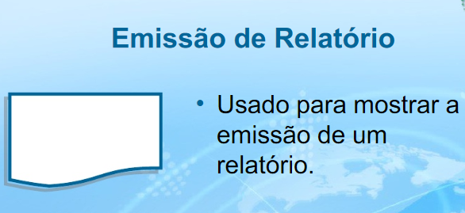
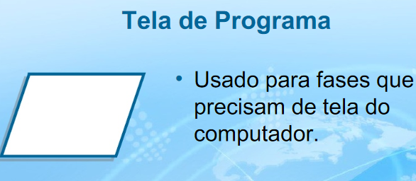

Slide 31
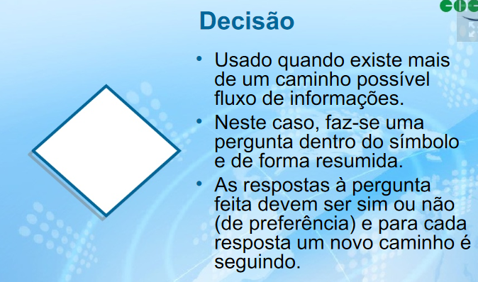
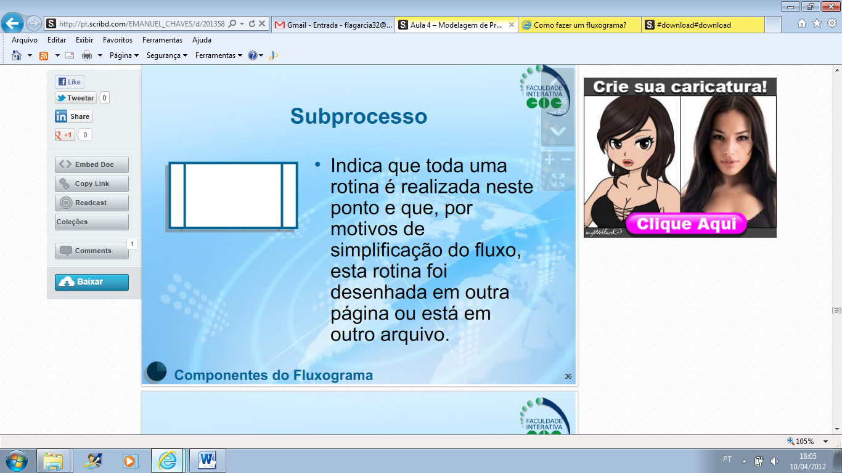
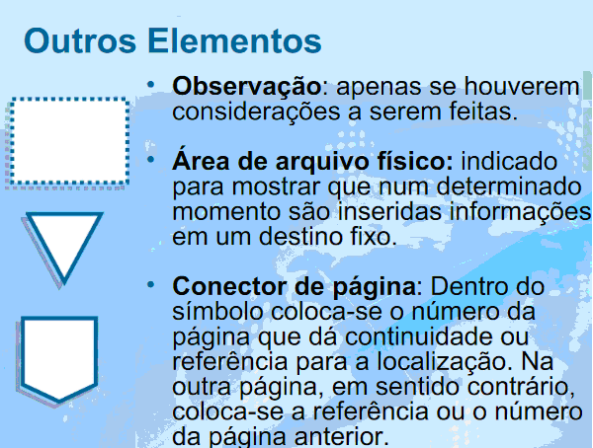

Slide 32
Vantagens Fluxograma
Dentre as diversas vantagens no uso de fluxogramas para ferramenta de modelagem de processos o fato de ser uma ferramenta gráfica é uma das principais, pois torna-se muito mais representativo e de fácil compreensão do que um “monte de palavras”.
Além disto, o fluxograma permite que o processo seja visto globalmente e, dependendo do nível de detalhamento, o mais localmente possível.
É possível com isto verificar as interações entre os componentes do processo e buscar melhorias nas atividades envolvidas.

Slide 33
Modelando processos usando Fluxogramas
Para iniciar a preparação de um fluxograma de processo é sempre útil obtermos a rotina do processo.
Descobrir como o processo funciona –Investigar e entrevistar as pessoas responsáveis pelo processo.
.
Os fluxogramas também podem ser elaborados para qualquer sequência de eventos de natureza administrativa, como: percurso de uma fatura, fluxo de material, colocação de pessoal, venda ou assistência técnica de um produto.
Organização é tudo!

Slide 34
Passo a Passo Fluxograma
Descreva o objetivo, o escopo e o ponto de vista do processo, o qual será modelado com o fluxograma, esclarecendo o que será feito delimitando a abrangência e a profundidade do seu trabalho;
Apesar de parecer óbvio, normalmente o objetivo é esquecido ;
Adicione atividades que possam ajudar a esclarecer a compreensão do fluxograma;
Evite detalhar demais, além da necessidade;
Faça uma análise crítica do fluxograma como um todo e suprima as atividades desnecessárias que não agregam valor à compreensão – Excesso de documentação pode não ser tão útil (não no começo, ao menos)
Submeta seu fluxograma a uma pessoa que o conheça o processo e não tenha participado da elaboração.
São análises fundamentais com sugestões que possam eliminar discrepâncias.

Slide 35
Dicas para um bom Fluxograma
Determine o conjunto de símbolos a ser usado
Identifique cada atividade relacionada ao processo na ordem em que ocorre.
Pergunte: “O que ocorre depois?”
Selecione o símbolo correto para cada ação e use-o para gravar os passos do processo
Use setas para indicar a direção do fluxo do processo
Mantenha feedback, revise e edite antes da reprodução e distribuição

Slide 36
Exercícios de Fixação
Faça um fluxograma que atravesse a rua com segurança.
Faça um fluxograma que chame o elevador e vá até o décimo andar.
Faça um programa que ligue a televisão no canal 43.
Faça um programa que conte pedras existem na estrada de Belo horizonte para Salvador.

Slide 37
Algoritmo
É uma seqüência de ações finitas que descrevem como um problema deve ser resolvido.
É um conjunto de regras formais para a obtenção de um resultado ou da solução de um problema.
Seqüência ordenada de passos a ser seguida para a realização de uma determinada tarefa.
Conjunto de regras e operações bem definidas e ordenadas, destinadas à solução de um problema, ou de uma classe de problemas.
Notes:
37

Slide 38
Programação
É a codificação de um algoritmo em uma determinada linguagem de programação.
Todo computador para funcionar necessita ser controlado por um programa.
O Sistema Operacional de um computador é o programa responsável por controlar todas as funções a serem desempenhadas em nível operacional.

Slide 39
Programação Estruturada
Programação estruturada é uma forma de programação de computadores que preconiza que todos os programas possíveis podem ser reduzidos a apenas três estruturas: sequência, decisão e repetição.
Tendo, na prática, sido transformada na Programação modular, a Programação estruturada orienta os programadores para a criação de estruturas simples em seus programas, usando as subrotinas e as funções.
Apesar de ter sido sucedida pela programação orientada por objetos, pode-se dizer que a programação estruturada ainda é marcantemente influente, uma vez que grande parte das pessoas ainda aprendem programação através dela.
Notes:
39

Slide 40
Linguagem de Programação
Linguagem é um sistema de signos (símbolos) utilizados para proceder a comunicação entre um emissor e um receptor e vice-versa.
Linguagem entendida pelo computador.
É um método padronizado para expressar instruções para um computador.
É um conjunto de regras sintáticas e semânticas usadas para definir um programa de computador.
As Linguagens de alto nível estão próximas da linguagem humana.
Assembly é uma linguagem de baixo nível.
Assembler é o programa que permite ao programador montar (semelhante a um compilador) o código assembly e compilá-lo.
É através do uso de uma determinada linguagem de programação que se consegue gerar um programa.
Ex: Java, C#, Ruby, Pascal, C, C++, Python, Cobol.
Notes:
40

Slide 41
Programa de Computador
Programa de computador é a coleção de instruções logicamente ordenadas com a finalidade de atingir a um determinado objetivo.
Para tornar-se funcional este necessita ser compilado (traduzido para linguagem de máquina).
Um compilador é o tipo de programa que ao compilar um programa fonte (em linguagem de alto nível) o transforma em linguagem de máquina.
Se houver a tentativa de descompilá-lo a fonte obtida estará escrita em código assembly.

Slide 42
Referências
CHAUI, Marilena. Convite à Filosofia. Ed. Ática, 13ª Edição, 2004.
http://pt.wikipedia.org
http://br.geocities.com/logica_reencarnacao/como_logica.htm
Slides Prof. Aislan Rafael – www.cefetpi.br/aislan
Dicionário Aurélio – Século XXI
MANZANO, José Augusto N. G. e FIGUEIREDO, Jayr de Oliveira. Algoritmos – Lógica para Desenvolvimento de Programação de Computadores. Ed. Érica.
MANZANO, José Augusto N. G. e YAMATUMI, Wilson Y. Programando em Turbo Pascal 7.0 e Free Pascal Compiler. Ed. Érica.
http://www.manzano.pro.br

Slide 43
A grande finalidade da vida não é conhecimento, mas ação.”
Thomas Huxley

